Slide 1
IoT 기반 엘리베이터
스마트 관리 시스템
CS1415

Slide 2
CONTENTS
01
02
03
04
알고리즘 선정 배경
알고리즘 설명
개선 방향
알고리즘 목표

Slide 3
01
알고리즘 선정 배경

Slide 4
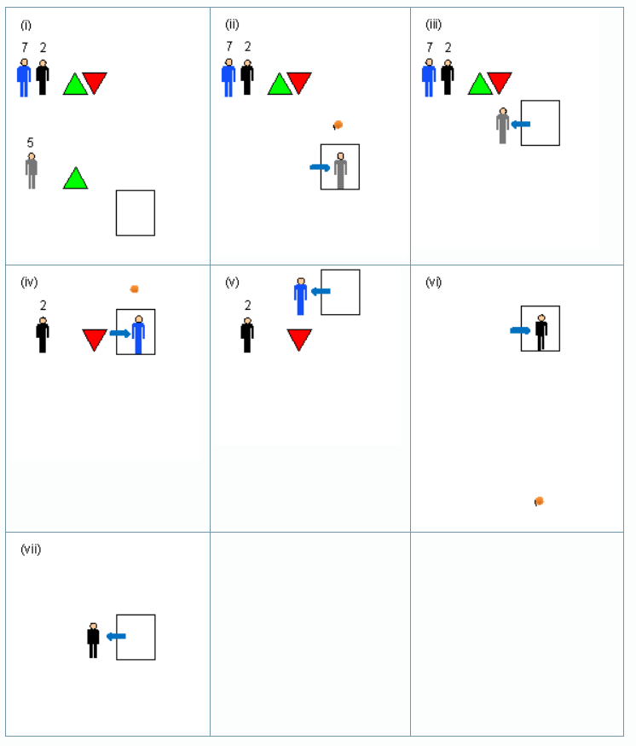
01.
알고리즘 선정 배경
기존 알고리즘의 한계
6층
4층
기존 알고리즘 :
Collective Control
한계 :
각 층의 호출에 대해서 호출 되는 순간 호출된 한 층과 다른 엘리베이터의 요소들만을 고려하기에 추후 호출에 대한 개념이 들어가지 않음

Slide 5
01.
알고리즘 선정 배경
기존 알고리즘의 한계
고려한 알고리즘 :
Rule-based + Collective Control
한계 :
엘리베이터의 할당 및 소요시간에 대한 명확한 알고리즘과 수식을 정형화하는 것이 현실적으로 힘들다.

Slide 6
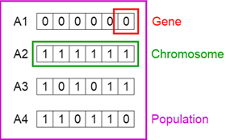
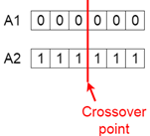
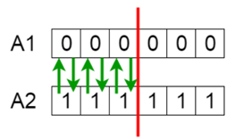

01.
알고리즘 선정 배경
Genetic Algorithm 이란
초기 population 생성
3. selection
fitness score가 높은 개인 한 쌍(부모)을 선택하여 reproduction
2. fitness function
개인에 각각 fitness score를 부여하여 다음 세대로 이어질 확률을 계산
4. crossover
Ref. A Genetic Algorithm Based Elevator Dispatching Method For Waiting Time Optimization

Slide 7
01.
알고리즘 선정 배경
Genetic Algorithm 채택
Genetic Algorithm은 엘리베이터의 작동에 영향을 주는 여러가지 요소에 대한 처리가 가능함
⇒
Learning model에 각 요소들을 통한 학습을 실시하여, 생각하지 못할 수 있는 상황을 포함한 대부분의 상황에 대한 최선책을 보장받을 수 있도록 함

Slide 8
02
알고리즘 설명

Slide 9
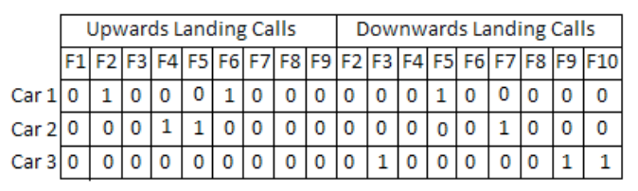
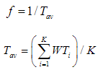
02.
알고리즘 설명
Genetic Algorithm 적용
엘리베이터 간 유전자(hall call의 여부) 가 cross over 로 적용
선택된 한 쌍의 엘리베이터에 cross over 적용하여 무작위로 선택된 지점 이후에 hall call의 여부를 교환
fitness function으로 평균 대기 시간의 역수 function 사용
[fitness function]

Slide 10
02.
알고리즘 설명
parameters
NF | Number of floors
NC | Number of cars
pt | Passive Time
it | Inter floor trip time
HC=[HC1… HCk] | Hall call floors
CF = [CF1 … CFn] | Car Floors
CD = [CD1 … CDn] | Car destination floors
constants
variables
cf) pt : door opening time + client transfer time + door closing time

Slide 11
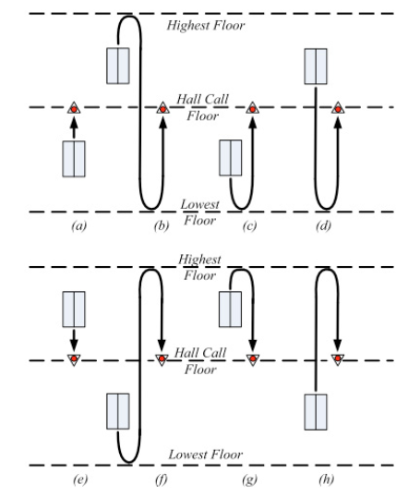


02.
알고리즘 설명
HC_{i} : hall call이 일어난 층수 i, CF_{n} : 엘리베이터가 있는 층수, NF = 전체 층 수, NS_{i} : 멈춘 횟수
it : floor trip time, pt : passive time
경우의 수에 대한 수식 표현
a : 엘리베이터가 hall call floor로 바로 갈 경우
b : 엘리베이터가 최고층을 찍고 최저층을 찍은
뒤 hall call floor로 갈 경우
c ~ d : 엘리베이터가 최저층을 찍고 hall call
floor로 갈 경우
e : 엘리베이터가 hall call floor로 바로 갈 경우
f : 엘리베이터가 최저층을 찍고 최고층을 찍은
뒤 hall call floor로 갈 경우
g ~ h : 엘리베이터가 최고층을 찍고 hall call
floor로 갈 경우
[The different routes taken by a car to reach the hall call floor]

Slide 12
03
개선 방향

Slide 13
03.
개선 방향
개선 사항
승강기 최적 할당 측면
승강기 효율 측면
단순화된 알고리즘은 현실 세계의 다양한 상황에 적합한 실행에 한계를 보이고 인간이 모든 경우에 대하여 그에 맞는 처리를 하는 것은 한계가 존재한다.
⇒
여러 상황에 대한 학습을 진행하여 생길 수 있는 모든 상황에 대한 최적의 해결책을 도출할 수 있도록 모델을 생성 및 학습시킬 수 있도록 한다.
현재 엘리베이터는 무게 위주의 탑승 가능 여부만 판단하여 실질적인 엘리베이터 내의 공간 및 대기열에 대한 고려하지 않고 hall call에 반응하여 불필요한 stop을 야기함
⇒
IoT 기기 및 Object Detection을 활용하여
시스템 파라미터에 number of clients, car capacity 와 같은 내부 인원 수 계수에 영향을 미치는 파라미터들을 추가하여 알고리즘에 적용할 것.
RT Prams

Slide 14
04
알고리즘 목표

Slide 15
04.
알고리즘 목표
System Parameters
NF | Number of floors
NC | Number of cars
pt | Passive Time
it | Inter floor trip time
HC = [HC₁ ...HC_{i}...HC_{k}] | Hall call floors
CF = [CF₁...CF_{n}...CF_{N}] | Car floors
CDF=[CDF₁...CDF_{n}…..CDF_{N}] | Car destination floors
HQ=[HQ₁… HQ_{k}] | Number of people in each hall call queue
P=[P₁ … P_{n}] | Number of people in car
엘리베이터 대기 시간에 영향을 미치는 다양한 파라미터(constants, variable) 들을 추가 적용하여 학습이 가능함.
적용 예정 파라미터
승강기 대기열, 승강기 내부인원 등의 RT 적인 요소들

Slide 16
04.
알고리즘 목표
알고리즘 목표
알고리즘 목표
현행되고 있는 기존 알고리즘보다
Waiting Time, Number of car stops, Car trip time
측면에서 우수한 성능을 보일 수 있도록 하는 것이
본 과제의 목표이다

